Slide 1
BioRerank: Evaluating Document Reranking Models for Biomedical Information Retrieval
SEMINAR NLP · CS2308
Kho TREC-COVID · 171.331 tài liệu
▼ BM25 · 16 ms
100 ứng viên
▼ reranker · 0,6–29 s
top-10
Sáu thế hệ reranker: từ learning-to-rank đến mô hình quyết định
LambdaMART
Cross-enc.
LLM
BiLSTM
MonoT5
Jev
2010
2017
2019
2020
2023
2026
Nhóm [số nhóm]
[Họ tên] – [MSSV]
[Họ tên] – [MSSV]
[Họ tên] – [MSSV]
Minh họa: pipeline retrieve-then-rerank và sáu thế hệ reranker, 2010 → 2026
Notes:
Thời lượng: 20 giây.
"Chào thầy cô và các bạn. Chủ đề của nhóm em là reranking: bước xếp hạng lại kết quả tìm kiếm. Nhóm em sẽ trả lời ba câu hỏi: bài toán reranking thực chất là gì, vì sao phải có bước này, và trong hơn mười lăm năm qua người ta đã xây reranker theo những cách nào. Dữ liệu y sinh là nơi nhóm em thử nghiệm để có số liệu thật."
Chuyển sang slide 2: "Trước hết, nói chính xác thì bài toán reranking là gì?"

Slide 2
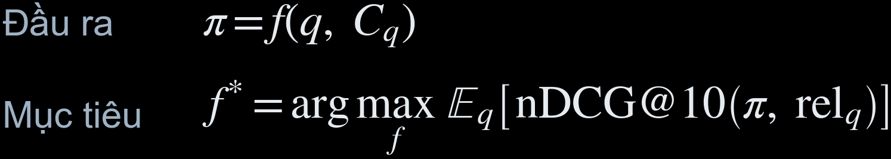
Phát biểu bài toán reranking
A · BÀI TOÁN RERANKING
Ký hiệu
So sánh với truy xuất tầng một (first-stage retrieval)
Kho tài liệu D (TREC-COVID: |D| = 171.331), truy vấn q.
Bộ truy xuất tầng một R (ở đây là BM25) trả về tập ứng viên C_q = (d₁, …, d_k), với k = 100 ≪ |D|.
Nhãn liên quan rel_q(d) ∈ {0, 1, 2} lấy từ qrels của benchmark; tài liệu chưa đánh giá (unjudged) tính là 0.
 | Tầng một (retrieval) | Tầng hai (reranking)
Phạm vi | Toàn bộ kho (10⁵–10⁶ tài liệu) | k ứng viên (thường 20–1.000)
Ràng buộc | Mã hóa tài liệu offline, tra cứu qua index | Mã hóa chung (truy vấn, tài liệu), chấp nhận chi phí cao
Mục tiêu | Độ phủ: Recall@k | Thứ hạng đầu danh sách: nDCG@10
Ví dụ | BM25, bi-encoder (DPR, MedCPT retriever) | cross-encoder, LLM, Jev
Định nghĩa
Reranker là hàm f nhận truy vấn và tập ứng viên, trả về một hoán vị của tập đó:
Ràng buộc then chốt: reranker chỉ đổi thứ tự, không thêm và không bớt tài liệu.
→ tồn tại cận trên oracle (slide 5).
→ recall của tầng một chặn trên chất lượng của tầng hai.
Vì chỉ xử lý 100 tài liệu, reranker dùng được phép tính đắt mà tầng một không kham nổi: mã hóa chung truy vấn–tài liệu (joint encoding).
Nguồn: NLP_PROJECT_PLAN.md mục 5; Abdallah et al. 2025 (thiết lập BM25 top-100).
Notes:
Thời lượng: 1 phút 10 giây.
"Có một kho tài liệu rất lớn và một câu hỏi. Một bước tìm kiếm nhanh, gọi là tầng một, lấy ra một danh sách k ứng viên, ở đây là 100. Reranker là một hàm nhận câu hỏi và 100 ứng viên này, rồi trả về một cách sắp xếp lại chúng. Mục tiêu là điểm nDCG@10 trung bình cao nhất, tức là bài đúng nằm ở trên cùng.
Điều quan trọng nhất trong định nghĩa: reranker không được thêm bài mới. Nó chỉ đổi thứ tự. Vì vậy nó có trần, và trần đó do tầng một quyết định.
Đổi lại, vì chỉ phải xử lý 100 bài, reranker được phép làm những việc tốn kém mà tầng một không làm nổi, như đọc câu hỏi và bài cùng một lúc."
Chuyển sang slide 3: "Bước xếp lại này ảnh hưởng đến kết quả lớn tới đâu? Nhóm em lấy một câu hỏi làm ví dụ."

Slide 3
Cùng tập ứng viên, nDCG@10 dao động từ 3 đến 100
B · ĐỘNG LỰC CỦA RERANKING
Thách thức của bài toán xếp hạng
TOPIC 26 · TREC-COVID
“What are the initial symptoms of Covid-19?”
1
Lệch từ vựng (vocabulary mismatch)
“initial symptoms” và “first clinical manifestations”: cùng nghĩa, khác từ vựng.
Cùng 100 tài liệu ứng viên (BM25 top-100) cho mọi mô hình.
2
Lệch phân phối truy vấn (distribution shift)
Truy vấn là câu hỏi ngôn ngữ tự nhiên, trong khi nhiều mô hình quen với truy vấn từ khóa (“coronavirus early symptoms”).
3 / 100
100 / 100
Từ ngoài từ vựng (OOV)
“covid-19” không có trong các bộ từ vựng xây dựng trước 2019.
3
nDCG@10 của một reranker
(tên mô hình: công bố sau)
nDCG@10 của một reranker
(tên mô hình: công bố sau)
Tập ứng viên cố định → mọi chênh lệch đến từ bước xếp hạng lại: reranker.
Nguồn: results/e1/e1_per_query.json (topic 26); data/raw/trec_covid/topics-rnd5.xml.
Notes:
Thời lượng: 50 giây.
"Một câu hỏi: triệu chứng ban đầu của Covid-19 là gì. Hệ thống lấy ra 100 bài báo, và cùng 100 bài đó được đưa cho nhiều mô hình xếp lại. Một mô hình đạt 100 trên 100 điểm, một mô hình khác chỉ đạt 3. Ứng viên giống hệt nhau; khác biệt nằm hoàn toàn ở bước xếp lại, tức reranker.
Xếp hạng khó vì cùng một ý có thể viết bằng chữ khác hẳn, vì người hỏi và hệ thống quen với hai kiểu diễn đạt khác nhau, và vì luôn có từ mới.
Thông điệp của nhóm em: reranking tồn tại vì không mô hình nào vừa nhanh vừa kỹ; bài toán không đổi suốt hơn mười lăm năm, chỉ cách xây hàm xếp hạng thay đổi; và muốn so reranker thì phải cùng ứng viên, cùng bộ nhãn."
Chuyển sang slide 4: "Vậy tại sao lại cần một bước 'xếp lại' riêng? Sao không dùng luôn mô hình tốt nhất để tìm?"

Slide 4


Đánh đổi giữa chất lượng xếp hạng và chi phí suy luận
B · ĐỘNG LỰC CỦA RERANKING
Vì sao chênh nhau hơn 200 nghìn lần
BM25: chỉ mục ngược (inverted index)
Dựng trước (offline); lúc truy vấn chỉ duyệt posting list của các từ trong truy vấn.
Reranker neural: mã hóa chung (q, d)
Điểm phụ thuộc truy vấn nên không tính trước được; mỗi truy vấn cần một forward pass cho từng tài liệu.
BM25: đo thực tế (trung vị, một luồng CPU). Còn lại: ngoại suy tuyến tính từ độ trễ rerank 100 tài liệu × 1.713.
Lời giải: kiến trúc xếp hạng nhiều tầng (multi-stage ranking)
171.331 tài liệu
BM25 · 16 ms
100 ứng viên
reranker · 0,6–29 s
top-10
(RAG) LLM đọc top-5
Tầng một rẻ: tối ưu recall (không bỏ sót tài liệu liên quan).
Tầng hai đắt: tối ưu precision ở top-k. Tầng này chính là reranker.
Nguồn: BM25 đo 11/11 bằng Pyserini, index beir-v1.0.0-trec-covid.flat, 50 truy vấn (phụ lục A12); độ trễ rerank 100 tài liệu và chi phí: report/tables/e4_cost.md (p50), ngoại suy × 1.713.
Notes:
Thời lượng: 1 phút 10 giây.
"Nhóm em đo thử: BM25 quét toàn bộ 171 nghìn bài và trả về 100 bài đầu chỉ trong 16 mili-giây. Giờ thử để một mô hình mạnh đọc toàn bộ kho cho một câu hỏi: cross-encoder mất từ 18 phút đến hơn một tiếng; mô hình ngôn ngữ lớn mất 12 đến 14 tiếng, và nếu gọi qua API thì gần 10 đô cho một câu hỏi.
Vì sao chênh nhau tới hơn 200 nghìn lần? BM25 có chỉ mục dựng sẵn, giống mục lục cuối sách: muốn tìm chữ nào thì lật thẳng tới trang có chữ đó. Còn mô hình mạnh phải đọc câu hỏi cùng với từng bài, mà câu hỏi thì chỉ biết lúc người dùng gõ, nên không chuẩn bị trước được.
Lời giải là một cái phễu. Tầng một rẻ, lọc thật nhanh, chỉ cần không bỏ sót. Tầng hai đắt, nhưng chỉ đọc kỹ 100 bài để đưa bài đúng lên đầu. Tầng hai chính là reranker."
Chuyển sang slide 5: "Nhưng nếu tầng một đã lấy ra đúng 100 bài liên quan, xếp lại có thật sự đáng công không?"

Slide 5



Tầng một tối ưu recall, nhưng RAG chỉ dùng vài tài liệu đầu
B · ĐỘNG LỰC CỦA RERANKING
Khớp từ vựng, không khớp ngữ nghĩa (BM25).
Mã hóa tài liệu độc lập với truy vấn. Bi-encoder nén mỗi tài liệu thành một vector cố định, mất tương tác truy vấn–tài liệu ở mức token.
Mục tiêu tối ưu khác: tầng một tối ưu Recall@k, không tối ưu thứ hạng trong top-10.
Cận trên oracle = nDCG@10 khi xếp lại lý tưởng 100 ứng viên BM25 theo qrels (tài liệu chưa đánh giá tính 0). NFCorpus: 70/323 truy vấn không có tài liệu liên quan nào trong 100 ứng viên.
Ví dụ · topic 6: “rapid testing for Covid-19”
✗ BM25 hạng 1: “Coronavirus disease 2019 in children…”
✓ Sau rerank: “Types of Assays for SARS-CoV-2 Testing: A Review”
Trong RAG, LLM chỉ nhận top-k tài liệu. Ngữ cảnh dài tốn token; LLM khai thác thông tin ở giữa ngữ cảnh kém hơn ở hai đầu (Liu et al., Lost in the Middle, TACL 2024). → Thứ hạng quan trọng, không chỉ recall.
Nguồn: cận trên oracle tính 11/11 từ results/runs/<bộ>/test/bm25.trec và qrels (A11); reranker tốt nhất: report/tables/e1_main.md; topic 6: report/tables/error_cases.md; Liu et al. 2024.
Notes:
Thời lượng: 1 phút 10 giây.
"Tầng một xếp đầu danh sách chưa tốt vì ba lý do. BM25 chỉ khớp chữ. Các hệ thống tìm bằng vector thì tóm mỗi bài thành một vector trước khi biết câu hỏi, giống so hai tấm ảnh thẻ thay vì phỏng vấn trực tiếp. Và tầng một vốn được thiết kế để không bỏ sót, chứ không để xếp đúng 10 bài đầu.
Nhóm em đo 'trần': nếu chỉ xếp lại hoàn hảo đúng 100 bài BM25 đã lấy, không thêm bài nào, thì điểm lên được bao nhiêu. Trên TREC-COVID, từ 59 lên tới 97. Nghĩa là gần như toàn bộ chất lượng còn thiếu nằm ở thứ tự, không nằm ở việc thiếu bài. Reranker tốt nhất hiện nay đã lấp được 68% khoảng trống đó.
NFCorpus thì khác: trần chỉ 54, vì 70 trên 323 câu hỏi không có bài đúng nào trong 100 ứng viên. Ở đó lỗi nằm ở tầng một, và reranker không cứu được.
Cuối cùng là lý do thời sự nhất: trong RAG, mô hình ngôn ngữ chỉ đọc vài bài đầu, và nó còn đọc phần giữa ngữ cảnh kém hơn phần đầu. Vì vậy bài nào đứng đầu quyết định câu trả lời."
Chuyển sang slide 6: "Đã rõ bài toán và lý do tồn tại của reranker. Vậy hàm f có thể được xây theo những cách nào?"

Slide 6
Ba chiến lược suy luận: pointwise, pairwise, listwise
C · PHƯƠNG PHÁP XÂY DỰNG RERANKER
POINTWISE
chấm từng tài liệu
PAIRWISE · SETWISE
so cặp / nhóm nhỏ
LISTWISE
xếp cả danh sách
q
s(q,d)
q
dᵢ ≻ dⱼ
q
π
HÀM CHẤM ĐIỂM
s(q, d) ∈ ℝ, rồi sắp xếp theo s
NGỮ CẢNH MỖI LƯỢT
1 tài liệu
SỐ LƯỢT GỌI (K = 100)
100 lượt, song song hóa được
VÍ DỤ
LambdaMART, BiLSTM, cross-encoder, MonoT5, Qwen3
HẠN CHẾ
Chấm độc lập: không mô hình hóa quan hệ giữa các ứng viên
HÀM CHẤM ĐIỂM
P(dᵢ ≻ dⱼ | q), rồi tổng hợp kết quả so cặp
NGỮ CẢNH MỖI LƯỢT
2 tài liệu (setwise: một nhóm nhỏ)
SỐ LƯỢT GỌI (K = 100)
4.950 cặp (all-pairs)
VÍ DỤ
PRP, Setwise
HẠN CHẾ
Độ phức tạp O(k²); có thể không bắc cầu (A ≻ B ≻ C ≻ A)
HÀM CHẤM ĐIỂM
f(q, d₁…d_k) → hoán vị, hoặc s(q, dᵢ | C_q)
NGỮ CẢNH MỖI LƯỢT
Nhiều tài liệu trong một ngữ cảnh
SỐ LƯỢT GỌI (K = 100)
Cửa sổ trượt w = 20, bước s = 10: 9 lượt tuần tự; Jev: 1 request (chia lô khi quá dài)
VÍ DỤ
RankGPT, RankZephyr, ListT5, GPT-6 Luna, Jev
HẠN CHẾ
Giới hạn cửa sổ ngữ cảnh; nhạy với thứ tự đầu vào; đầu ra có thể thiếu hoặc trùng ID
Nguồn: Sun et al. 2023 (RankGPT, cửa sổ 20/10); Qin et al. 2023 (PRP); Zhuang et al. 2024 (Setwise); report/tables/e4_cost.md.
Notes:
Thời lượng: 1 phút.
"Có ba cách để hàm f ra quyết định.
Cách một: chấm từng bài. Mỗi bài được cho một điểm độc lập rồi sắp xếp. Đơn giản, chạy song song được, nhưng mô hình không bao giờ thấy các bài khác.
Cách hai: so từng cặp, 'A hay B tốt hơn', như đấu vòng tròn. Chính xác hơn về mặt so sánh, nhưng 100 bài cần gần 5.000 cặp.
Cách ba: nhìn cả danh sách rồi xếp. Mô hình thấy bối cảnh, nhưng danh sách dài không vừa một lần đọc, nên phải trượt cửa sổ hoặc chia nhóm, và kết quả có thể phụ thuộc vào thứ tự đưa bài vào.
Ở mỗi thế hệ phía sau, góc slide sẽ có huy hiệu cho biết mô hình quyết định theo cách nào."
Chuyển sang slide 7: "Cách quyết định là chuyện lúc dùng. Còn lúc học thì sao?"

Slide 7

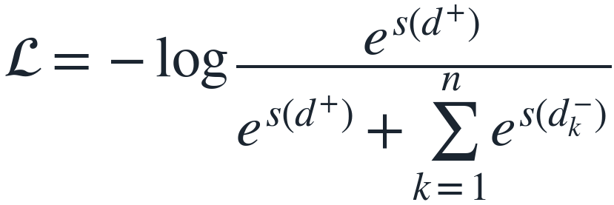
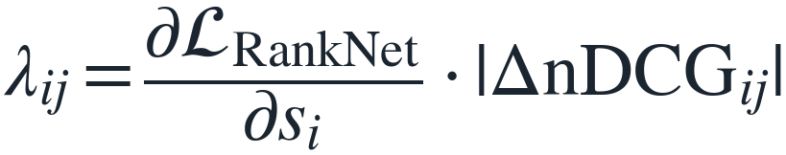
Huấn luyện: ba họ hàm mất mát learning-to-rank
C · PHƯƠNG PHÁP XÂY DỰNG RERANKER
Họ | Hàm mất mát | Ý nghĩa
Pointwise |  | Phân loại nhị phân liên quan / không liên quan (monoBERT, MonoT5)
Pairwise (RankNet, 2005) |  | Tài liệu liên quan phải có điểm cao hơn tài liệu không liên quan
Listwise (softmax, kiểu ListNet 2007) |  | Trong một nhóm ứng viên, positive phải có điểm cao nhất so với mọi negative
LambdaRank / LambdaMART |  | Gradient nhân trọng số |ΔnDCG|: lỗi ở top-10 bị phạt nặng, lỗi ở hạng 90 gần như không
Chưng cất tri thức (RankZephyr) | Student học hoán vị do LLM teacher (GPT) sinh ra | Nén LLM teacher đắt thành student nhỏ, chạy local
Hàm mất mát huấn luyện ≠ chiến lược suy luận
LambdaMART huấn luyện bằng LambdaRank, BiLSTM-ESIM bằng softmax trên nhóm 1 positive + 7 negative, nhưng cả hai đều suy luận pointwise.
Không huấn luyện riêng cho rerank (zero-shot)
RankGPT (prompt), Jev (tiêu chí bằng ngôn ngữ tự nhiên).
Nguồn: Burges et al. 2005 (RankNet); Cao et al. 2007 (ListNet); Burges 2010 (LambdaMART); Pradeep et al. 2023 (RankZephyr); src/rerank/lambdamart.py; src/kaggle_tasks/bilstm.py.
Notes:
Thời lượng: 1 phút.
"Lúc huấn luyện cũng có ba họ tương ứng. Học từng bài: coi như bài toán phân loại liên quan hay không. Học theo cặp: chỉ cần bài đúng có điểm cao hơn bài sai. Học theo danh sách: trong một nhóm, bài đúng phải vượt lên tất cả.
LambdaRank thêm một ý rất hay: phạt theo mức thiệt hại cho nDCG. Đảo sai hai bài ở top-10 bị phạt nặng; đảo sai ở hạng 90 thì gần như không sao, vì người dùng chẳng bao giờ đọc tới đó.
Hai điều cần nhớ. Thứ nhất, học kiểu danh sách không có nghĩa là quyết định kiểu danh sách: hai mô hình của nhóm em học bằng hàm danh sách nhưng vẫn chấm từng bài. Thứ hai, các thế hệ mới nhất thậm chí không học rerank, mà chỉ được hỏi bằng lời."
Chuyển sang slide 8: "Ghép tất cả lại, ta có một không gian thiết kế, và sáu thế hệ reranker là sáu điểm trong không gian đó."

Slide 8
Không gian thiết kế và bản đồ sáu thế hệ
C · PHƯƠNG PHÁP XÂY DỰNG RERANKER
Năm trục thiết kế của một reranker
Bản đồ sáu thế hệ (mục lục phần E)
Trục | Các lựa chọn
Biểu diễn đầu vào | đặc trưng thủ công · word embedding tĩnh · biểu diễn ngữ cảnh tiền huấn luyện · LLM
Kiến trúc tương tác | mã hóa độc lập (bi-encoder) · mã hóa chung (cross-encoder)
Chiến lược suy luận | pointwise · pairwise / setwise · listwise
Nguồn giám sát | nhãn trong miền (in-domain) · tiền huấn luyện + dữ liệu rerank tổng quát · prompt / tiêu chí ngôn ngữ tự nhiên
Dạng đầu ra | điểm liên quan · xác suất token · chuỗi hoán vị · xác suất đã hiệu chỉnh (calibrated)
# | Năm | Model | Biểu diễn | Suy luận
1 | 2010 | LambdaMART | Đặc trưng thủ công | Pointwise
2 | 2017 | BiLSTM-ESIM | Word embedding tĩnh + attention | Pointwise
3 | 2019–2024 | Cross-encoder (bge, mxbai, MedCPT) | Biểu diễn ngữ cảnh tiền huấn luyện | Pointwise
4 | 2020 | MonoT5 | Ngữ cảnh, đầu ra token “true” | Pointwise
5 | 2023–2026 | LLM (Qwen3, RankGPT, GPT-6 Luna) | Tri thức tham số của LLM | Pointwise / pairwise / listwise
6 | 2026 | Jev | Không công bố | Listwise, một lượt
Nguồn: tổng hợp từ các slide 6–7; src/eval/systems.py (năm, thế hệ).
Notes:
Thời lượng: 40 giây.
"Mọi reranker đều trả lời năm câu hỏi thiết kế: đọc gì, đọc tách hay đọc chung, quyết định theo cách nào, học từ đâu, và trả ra cái gì. Sáu thế hệ mà nhóm em sắp đi qua chính là sáu cách trả lời năm câu hỏi đó. Trước khi đi, cần thống nhất cách chấm điểm."
Chuyển sang slide 9: "Chấm một bảng xếp hạng thế nào?"

Slide 9



nDCG@10: độ đo có chiết khấu theo thứ hạng
D · ĐÁNH GIÁ RERANKER
Giao thức đánh giá
Mọi reranker xếp lại cùng một danh sách BM25 top-100, giống bảng của Abdallah et al. (EMNLP Findings 2025: 22 phương pháp, 40 biến thể). Nhờ đó kết quả của nhóm so sánh trực tiếp được với số liệu đã công bố.
Gain tuyến tính (như BEIR, trec_eval); IDCG@10 là DCG@10 của thứ tự lý tưởng.
Ví dụ: truy vấn có 2 tài liệu liên quan (rel = 1)
1
2
3
4
5
6
7
8
9
10
nDCG ≈ 0,92
hạng 1 và 3: DCG = 1 + 1/2 = 1,5; IDCG ≈ 1,63
nDCG ≈ 0,36
Kiểm định ý nghĩa thống kê
Paired bootstrap 10.000 lần lấy mẫu lại, hiệu chỉnh Holm–Bonferroni, p < 0,05. Mọi kết luận “A hơn B” đều kèm kiểm định.
hạng 9 và 10: DCG ≈ 0,59
Độ đo nhạy với thứ hạng, đúng mục tiêu tối ưu của reranker.
Nguồn: src/eval/ir_metrics.py; Abdallah et al. 2025, arXiv:2508.16757.
Notes:
Thời lượng: 50 giây.
"Thước đo là nDCG@10, khớp đúng với mục tiêu trong định nghĩa. Cùng hai bài đúng trong top-10: nằm ở hạng 1 và 3 thì được 0,92; nằm ở hạng 9 và 10 thì chỉ 0,36. Nghĩa là thước đo này thưởng cho thứ tự, đúng việc reranker làm.
Quy ước quan trọng: mọi reranker xếp lại cùng 100 ứng viên, giống bài so sánh lớn nhất hiện nay. Khi nói A hơn B, nhóm em đều kiểm định thống kê."
Chuyển sang slide 10: "Nhóm em thử trên ba bộ dữ liệu y sinh."

Slide 10
Thiết lập thực nghiệm: ba benchmark y sinh, ba dạng truy vấn
D · ĐÁNH GIÁ RERANKER
TREC-COVID
NFCorpus
SciFact
DẠNG TRUY VẤN
DẠNG TRUY VẤN
DẠNG TRUY VẤN
Câu hỏi ngôn ngữ tự nhiên
Từ khóa (trung vị 2 từ)
Mệnh đề khoa học (claim)
50
171.331
323
3.633
300
5.183
truy vấn
tài liệu trong kho
truy vấn
tài liệu trong kho
truy vấn
tài liệu trong kho
Nguồn nhãn: NIST
Nguồn nhãn: Tự động từ hyperlink
Nguồn nhãn: Chuyên gia chú giải
Lý do chọn: qrels công khai, không cần gán nhãn bổ sung; cùng thiết lập với bảng 40 biến thể của Abdallah et al., nên so sánh trực tiếp được. Ba dạng truy vấn khác nhau cho thấy độ bền vững (robustness) của reranker.
Bộ bổ sung SciFact-Open: qrels được chuyên gia chú giải bổ sung, dùng ở slide 11.
Nguồn: results/data_report/corpus_stats.json; Thakur et al. 2021 (BEIR).
Notes:
Thời lượng: 30 giây.
"Phòng thử nghiệm là ba bộ y sinh trong benchmark BEIR, ứng với ba kiểu truy vấn: câu hỏi, từ khóa rất ngắn, và câu khẳng định khoa học. Nhóm em chọn chúng vì nhãn có sẵn và vì bài so sánh lớn nhất hiện nay cũng dùng đúng ba bộ này với đúng thiết lập đó."
Chuyển sang slide 11: "Khi chạy thật, nhóm em gặp hai cái bẫy mà ai làm đánh giá reranker cũng nên biết."

Slide 11
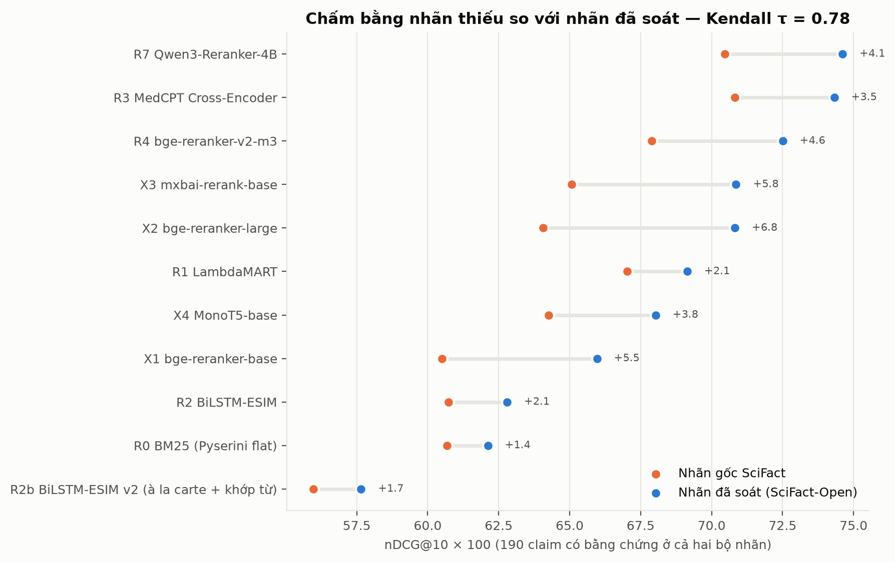
Hai nguồn sai lệch khi đánh giá reranker
D · ĐÁNH GIÁ RERANKER
NGUỒN 1
Định dạng đầu vào không thống nhất
NGUỒN 2
Nhãn không đầy đủ (incomplete judgments)
Nhóm tái lập (reproduce) kết quả công bố trước khi so sánh. BM25 khớp chính xác với bài báo (59,47 và 67,89).
bge-reranker-v2-m3 trên TREC-COVID:
JUDGED@10 CỦA BM25
91%
TREC-COVID
Định dạng đầu vào | nDCG@10
Tiêu đề + abstract | 78,57
Chỉ abstract | 74,26
Số công bố trong bài báo | 74,79
30%
NFCorpus
8,8%
SciFact
SciFact-Open: chuyên gia chú giải bổ sung, số cặp (claim, bằng chứng) 209 → 460. Đánh giá lại: cross-encoder +3,5 đến +6,8, BM25 chỉ +1,4.
Qwen3 và MedCPT hoán đổi hạng 1; 6 cặp hệ thống đảo thứ hạng (Kendall τ = 0,78, 11 hệ thống).
TREC-COVID chỉ dùng qrels vòng 1: τ = 0,56, 17 cặp đảo thứ hạng (13 hệ thống).
→ Bảng công bố trộn lẫn hai định dạng đầu vào giữa các dòng. Riêng yếu tố này đã gây chênh lệch khoảng 4 điểm nDCG@10, lớn hơn khoảng cách giữa nhiều mô hình.
Nguồn: report/tables/e0_reproduction.md; report/tables/e3_labels.md; results/data_report/corpus_stats.json; hình report/figures/fig_e3_scifact_open.png.
Notes:
Thời lượng: 1 phút.
"Bẫy thứ nhất: chỉ riêng việc có đưa tiêu đề vào reranker hay không đã lệch 4 điểm, và bảng công bố trộn cả hai cách. Nếu không chạy lại để kiểm, ta sẽ so táo với cam.
Bẫy thứ hai: nhãn thiếu. Bài chưa ai chấm bị tính là sai. Khi chuyên gia chấm thêm, số bằng chứng tăng hơn gấp đôi, hạng 1 đổi chủ, 6 cặp mô hình đảo thứ tự. Reranker neural thường đưa lên những bài mà hệ thống cũ chưa từng đưa ra, nên chúng bị 'phạt oan' nhiều nhất.
Bài học: so reranker phải cùng ứng viên, cùng cách nhập, và phải biết nhãn đầy đủ tới đâu."
Chuyển sang slide 12: "Có sân chơi chung rồi. Tầng một BM25 đã cố định; giờ đi qua sáu thế hệ reranker, bắt đầu từ learning-to-rank năm 2010."

Slide 12

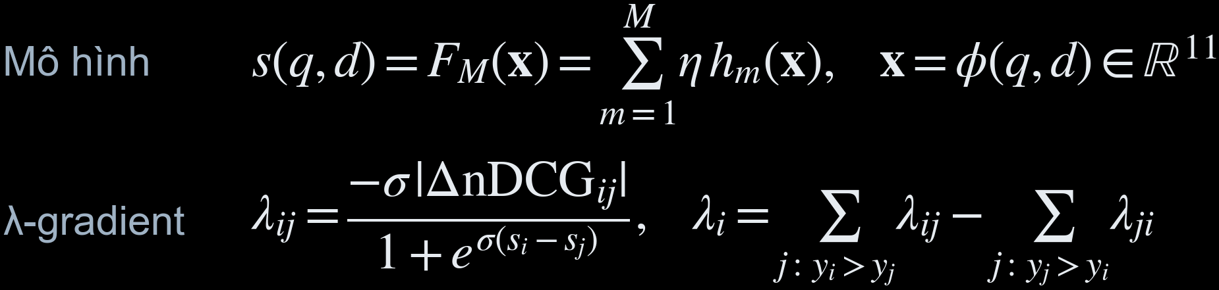
LambdaMART (2010): learning-to-rank trên đặc trưng thủ công
E · SÁU THẾ HỆ RERANKER · THẾ HỆ 1
POINTWISE
Nguyên lý: mô hình cộng tính gồm M cây hồi quy (gradient boosting, MART); mỗi cây khớp λ-gradient của LambdaRank: gradient RankNet nhân với |ΔnDCG| khi hoán đổi một cặp tài liệu.
TREC-COVID
NFCorpus
SciFact
TB 3 bộ
71,37
35,67
75,97
61,00
11 đặc trưng φ(q, d): điểm và hạng BM25, TF-IDF cosine, độ tương đồng MedCPT bi-encoder (thô và chuẩn hóa z), độ trùng từ với truy vấn và với tiêu đề, độ dài tài liệu và truy vấn, có tiêu đề hay không.
+8 điểm so với chưa rerank · cải thiện ở 33/50 truy vấn TREC-COVID.
68%
feature importance (gain) thuộc về đặc trưng MedCPT, một mô hình neural.
Huấn luyện: LightGBM lambdarank, tối đa M = 1.000 cây, η = 0,05, 31 lá/cây; early stopping theo nDCG@10 trên dev; dữ liệu NFCorpus + SciFact, 3 seed. Suy luận pointwise: mỗi tài liệu một lượt tính F(x).
Hạn chế: chất lượng bị chặn bởi feature engineering: mô hình chỉ tốt bằng các đặc trưng do con người thiết kế.
TOPIC 26
nDCG@10 (0–100) · chưa rerank: 55
LambdaMART
51
BiLSTM-ESIM
?
bge-v2-m3
?
MedCPT
?
MonoT5
?
Qwen3
?
GPT-6 Luna
?
Jev
?
Nguồn: report/tables/e1_main.md; results/e1/lambdamart_train.json; report/tables/error_cases.md.
Notes:
Thời lượng: 50 giây.
"Thế hệ đầu tiên là learning-to-rank. LambdaMART không đọc văn bản: mỗi bài được tóm thành 11 con số, và mô hình là 1.000 cây quyết định cộng dồn, cây sau sửa lỗi cây trước. Hàm học nhắm thẳng vào nDCG, như ở slide hàm mất mát.
Tăng 8 điểm so với BM25. Nhưng 68% sức mạnh đến từ một đặc trưng là điểm của một mô hình neural. Mô hình chỉ giỏi bằng các tín hiệu mà con người nghĩ ra và đưa vào."
Chuyển sang slide 13: "Đặc trưng vẫn do người nghĩ ra. Máy có tự đọc văn bản được không?"

Slide 13

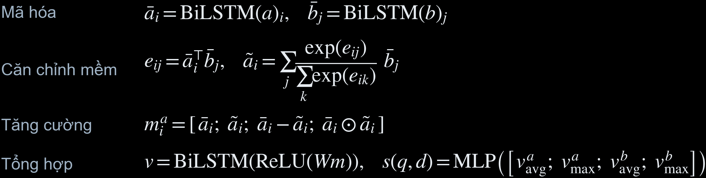
BiLSTM-ESIM (2017): mô hình tương tác với soft alignment
E · SÁU THẾ HỆ RERANKER · THẾ HỆ 2
POINTWISE
Nguyên lý: mô hình tương tác (interaction-based). a, b: chuỗi embedding BioWordVec 200 chiều (đóng băng) của truy vấn (≤ 64 token) và tài liệu (≤ 256 token).
TREC-COVID
NFCorpus
SciFact
TB 3 bộ
55,38
26,44
72,30
51,38
Thấp hơn mốc chưa rerank (53,18). Chỉ cải thiện trên SciFact.
Phân tích nguyên nhân
78%
≈2 từ
≈3.200
truy vấn TREC-COVID chứa từ OOV
độ dài trung vị truy vấn NFCorpus
truy vấn huấn luyện
Huấn luyện: softmax cross-entropy trên nhóm 1 positive + 7 negative (lấy từ BM25 top-100); Adam, lr 4·10⁻⁴, early stopping theo nDCG@10 trên dev; huấn luyện từ đầu (encoder không được tiền huấn luyện), 3 seed.
Hạn chế: học được biểu diễn end-to-end, nhưng thiếu tri thức tiền huấn luyện.
TOPIC 26
nDCG@10 (0–100) · chưa rerank: 55
LambdaMART
51
BiLSTM-ESIM
37
bge-v2-m3
?
MedCPT
?
MonoT5
?
Qwen3
?
GPT-6 Luna
?
Jev
?
Nguồn: report/tables/e1_main.md; report/tables/improvements.md; results/data_report/bilstm_oov.json; Chen et al., ACL 2017.
Notes:
Thời lượng: 1 phút.
"Thế hệ hai: mạng nơ-ron tự đọc văn bản. ESIM, năm 2017, đọc như một người dò bảng đối chiếu: với mỗi từ của câu hỏi, tìm những từ giống nhất trong bài, ghi lại chỗ khớp và chỗ lệch, rồi tổng hợp thành điểm. Không cần ai thiết kế đặc trưng.
Nhưng kết quả thấp hơn BM25. Lý do: vector từ cố định, từ điển làm trước COVID nên 78% câu hỏi có từ lạ, và mô hình phải học từ con số 0 với khoảng 3.200 câu hỏi. Tự đọc được, nhưng chưa đủ kiến thức nền."
Chuyển sang slide 14: "Lời giải của thế hệ sau: cho mô hình đọc trước hàng tỉ câu, rồi mới dạy nó xếp hạng."
Ghi chú (chỉ nói khi bị hỏi): bản v2 thêm vector cho từ lạ đoán từ ngữ cảnh (à la carte) và kênh khớp từ y hệt, đạt 56,54 / 26,73 / 70,15. Bản chỉ có vector đoán từ ngữ cảnh đạt 60,44 trên TREC-COVID (1 seed) nhưng không được chọn, vì tập dev không có từ COVID.

Slide 14



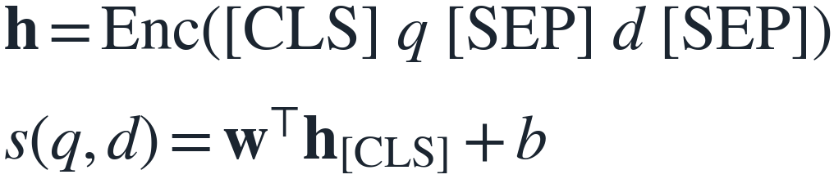
Cross-encoder (2019 →): tiền huấn luyện và mã hóa chung
E · SÁU THẾ HỆ RERANKER · THẾ HỆ 3
POINTWISE
Bi-encoder: mã hóa độc lập
Cross-encoder: mã hóa chung
Hai encoder độc lập; embedding tài liệu tính trước (offline) → phù hợp tầng một.
Self-attention giữa mọi token của q và d; một forward pass cho mỗi cặp → phù hợp tầng hai.
Huấn luyện: ① tiền huấn luyện tự giám sát trên văn bản không nhãn (BERT: masked language modeling); ② fine-tune trên các cặp (truy vấn, đoạn văn) có nhãn; monoBERT dùng cross-entropy pointwise trên MS MARCO.
Chi phí suy luận: 100 forward pass theo batch trên GPU, đầu vào cắt 512 token; self-attention O((|q| + |d|)²) cho mỗi cặp; 0,6–2,3 s/truy vấn.
bge-v2-m3 cải thiện so với chưa rerank ở 40/50 truy vấn TREC-COVID. mxbai base vượt bge large: nhiều tham số hơn không đảm bảo chất lượng cao hơn.
TOPIC 26
nDCG@10 (0–100) · chưa rerank: 55
LambdaMART
51
BiLSTM-ESIM
37
bge-v2-m3
100
MedCPT
?
MonoT5
?
Qwen3
?
GPT-6 Luna
?
Jev
?
Nguồn: report/tables/e1_main.md; report/tables/e4_cost.md; Nogueira & Cho 2019 (monoBERT).
Notes:
Thời lượng: 1 phút.
"Thế hệ ba là bước nhảy lớn nhất. Từ BERT năm 2019, mô hình được đọc trước hàng tỉ câu để hiểu nghĩa theo ngữ cảnh, rồi mới học xếp hạng.
Có hai cách dùng, và đây chính là lý do của kiến trúc hai tầng. Bi-encoder giống so ảnh thẻ: tóm bài trước được, nhanh, nên dùng ở tầng một. Cross-encoder giống phỏng vấn: đọc câu hỏi cạnh bài, mọi chữ nhìn mọi chữ, chính xác nhưng phải chạy cho từng cặp, nên dùng ở tầng hai.
Từ 51 điểm của BiLSTM lên 57 đến 64 điểm, mà không cần học gì thêm trên dữ liệu y sinh. Một chi tiết: mxbai bản base lại hơn bge bản large. To hơn chưa chắc tốt hơn."
Chuyển sang slide 15: "Nếu dữ liệu học quan trọng như vậy, thì học đúng chuyên ngành có tốt hơn không?"

Slide 15

MedCPT (2023): dữ liệu huấn luyện và lệch phân phối truy vấn
E · SÁU THẾ HỆ RERANKER · THẾ HỆ 3
POINTWISE
MedCPT-CE: cross-encoder nền PubMedBERT, huấn luyện trên 255 triệu lượt click từ log tìm kiếm PubMed (cặp truy vấn–bài báo; Jin et al., 2023).
Cùng 100 ứng viên, chỉ thay đổi dạng truy vấn đầu vào
Câu hỏi tự nhiên (mặc định)
Truy vấn từ khóa (NIST)
3
40
TREC-COVID
NFCorpus
SciFact
TB 3 bộ
68,79
34,68
79,58
61,02
Topic 26
Topic 26
SciFact 79,58: cao hơn mọi kết quả đã công bố.
TREC-COVID 68,79: thấp hơn bge-v2-m3 (78,57) gần 10 điểm.
TREC-COVID: 68,79
TREC-COVID: 75,43 (+6,6)
Đây là lời giải thích cho điểm 3 ở slide 3: truy vấn PubMed ở dạng từ khóa, còn topic 26 là câu hỏi ngôn ngữ tự nhiên.
Reranker mạnh trên đúng phân phối truy vấn đã huấn luyện. Dạng truy vấn quan trọng hơn miền chuyên ngành (domain).
TOPIC 26
nDCG@10 (0–100) · chưa rerank: 55
LambdaMART
51
BiLSTM-ESIM
37
bge-v2-m3
100
MedCPT
3 (kw 40)
MonoT5
?
Qwen3
?
GPT-6 Luna
?
Jev
?
Nguồn: report/tables/e1_main.md; report/tables/e2_metadata.md; Jin et al. 2023 (MedCPT).
Notes:
Thời lượng: 50 giây.
"Đây là lời giải cho con số 3 ở đầu bài. MedCPT học từ hàng trăm triệu lượt tìm kiếm thật trên PubMed, nơi người dùng gõ từ khóa. Khi gặp câu hỏi đầy đủ, nó chỉ được 3 điểm. Đổi sang từ khóa, cùng 100 ứng viên đó, lên 40.
Bài học cho reranking nói chung: reranker giỏi ở đúng kiểu câu hỏi nó đã học. Kiểu câu hỏi quan trọng hơn chuyên ngành."
Chuyển sang slide 16: "Đến đây reranker vẫn cần dữ liệu xếp hạng để học. Nếu mô hình đủ lớn, có thể chỉ cần hỏi nó có hay không?"

Slide 16
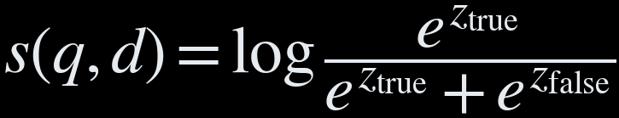
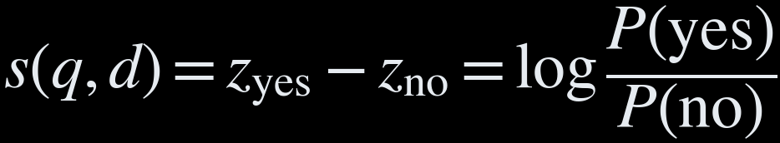
MonoT5 và Qwen3: rerank bằng xác suất sinh token
E · SÁU THẾ HỆ RERANKER · THẾ HỆ 4–5
POINTWISE
MonoT5 (2020)
Qwen3-Reranker-4B (2025)
Quy rerank về bài toán sinh một token nhị phân (seq2seq).
Cùng nguyên lý, với LLM decoder-only 4 tỉ tham số.
Đầu vào: "Query: q Document: d Relevant:"
"Judge whether the Document meets the
requirements… answer only yes or no"
Huấn luyện: fine-tune T5 (seq2seq) trên MS MARCO để sinh token “true” / “false”; z là logit ở bước giải mã đầu tiên.
Suy luận: z là logit tại vị trí cuối của prompt (zero-shot, instruction mặc định); 100 forward pass ≈ 25 s/truy vấn trên GPU T4.
TREC-COVID
NFCorpus
SciFact
TB 3 bộ
TREC-COVID
NFCorpus
SciFact
TB 3 bộ
74,08
35,06
73,24
60,79
85,00
37,37
79,35
67,24
Topic 26: 86
Cải thiện so với chưa rerank ở 44/50 truy vấn · Topic 26: 100
Hạn chế: cả hai vẫn suy luận pointwise. Nếu LLM xét nhiều ứng viên trong cùng một ngữ cảnh thì sao?
TOPIC 26
nDCG@10 (0–100) · chưa rerank: 55
LambdaMART
51
BiLSTM-ESIM
37
bge-v2-m3
100
MedCPT
3 (kw 40)
MonoT5
86
Qwen3
100
GPT-6 Luna
?
Jev
?
Nguồn: report/tables/e1_main.md; report/tables/e4_cost.md; Nogueira et al. 2020; model card Qwen3-Reranker.
Notes:
Thời lượng: 50 giây.
"MonoT5 có một ý tưởng khéo: thay vì bắt mô hình xuất ra một con số, hỏi nó 'bài này có liên quan không' và đo xem nó muốn trả lời 'true' chắc đến mức nào. Ý tưởng này mở đường cho việc dùng mô hình sinh văn bản để xếp hạng.
Qwen3-Reranker làm đúng như vậy với một LLM 4 tỉ tham số: đo 'yes' trội hơn 'no' bao nhiêu. Được 67,24, cao hơn mọi dòng công bố cũ. Cái giá là 25 giây cho một câu hỏi."
Chuyển sang slide 17: "Cả hai vẫn chấm từng bài. Cho LLM nhìn nhiều bài cùng lúc thì sao?"

Slide 17
LLM reranking: pairwise, setwise và listwise
E · SÁU THẾ HỆ RERANKER · THẾ HỆ 5
PAIRWISE · SETWISE
LISTWISE
Pairwise (PRP, 2023): LLM so sánh từng cặp (dᵢ, dⱼ) theo cả hai thứ tự prompt; all-pairs cần k(k−1)/2 = 4.950 cặp.
Setwise (2024): LLM chọn tài liệu liên quan nhất trong một nhóm nhỏ; lặp theo heap sort / bubble sort đến đủ top-k.
Listwise (RankGPT, 2023): cửa sổ trượt từ cuối danh sách lên:
Model | Suy luận | TB | Nguồn
RankGPT gpt-3.5 | listwise | 60,91 | công bố
Setwise Flan-T5-XXL | setwise | 62,27 | công bố
RankZephyr 7B | listwise | 64,14 | công bố
RankGPT gpt-4 (chỉ top-30) | listwise | 66,31 | công bố
ListT5-3B | listwise | 66,47 | công bố
GPT-6 Luna | listwise | 67,94 | nhóm
for (i, j) in (80,100), (70,90), …, (0,20):
π ← LLM(q, d[i:j]) # hoán vị 20 ứng viên
d[i:j] ← π(d[i:j]) # top-10 đi tiếp lượt sau
# k=100, w=20, s=10 → (k − w)/s + 1 = 9 lượt tuần tự
Huấn luyện: RankGPT zero-shot (chỉ prompt); RankZephyr chưng cất từ GPT; ListT5 học trên nhóm nhỏ, suy luận tournament sort.
Cài đặt của nhóm (GPT-6 Luna): prompt hoán vị của RankGPT, đoạn văn cắt 300 từ, đầu ra JSON (structured outputs); ID thiếu nối vào cuối, ID trùng bị loại.
GPT-6 Luna: 85,45 / 38,60 / 79,77, cao nhất bảng.
29 s
/truy vấn (9 lượt tuần tự)
5,61 USD
/1.000 truy vấn
56
Topic 26 (≈ chưa rerank)
TOPIC 26
nDCG@10 (0–100) · chưa rerank: 55
LambdaMART
51
BiLSTM-ESIM
37
bge-v2-m3
100
MedCPT
3 (kw 40)
MonoT5
86
Qwen3
100
GPT-6 Luna
56
Jev
?
Nguồn: report/tables/e1_main.md; report/tables/e4_cost.md; results/e1/luna_run_summary.json; Sun et al. 2023; Qin et al. 2023; Zhuang et al. 2024; Pradeep et al. 2023; Yoon et al. 2024.
Notes:
Thời lượng: 1 phút 10 giây.
"Khi có LLM kiểu ChatGPT, người ta thử cho mô hình nhìn nhiều bài cùng lúc. So từng cặp thì chính xác nhưng 100 bài cần gần 5.000 cặp. RankGPT đưa 20 bài và bảo xếp lại; 100 bài không vừa một lần nên dùng cửa sổ trượt từ dưới lên, mất 9 lượt. Điều hay là một bài tốt bị BM25 vứt xuống hạng 95 vẫn có thể leo lên hạng 1.
Nhóm em chạy theo cách này với GPT-6 Luna: 67,94, cao nhất cả bảng. Nhưng gần 30 giây một câu hỏi, và 9 lượt phải chạy nối tiếp. Trên câu hỏi của chúng ta, Luna chỉ được 56, ngang BM25. Điểm trung bình cao nhất không có nghĩa câu nào cũng tốt nhất."
Chuyển sang slide 18: "Nhìn cả danh sách thì tốt, nhưng đắt và chậm. Có cách nào thấy cả danh sách mà chỉ cần một lượt?"

Slide 18


Jev (2026): ra quyết định trực tiếp, không sinh văn bản
E · SÁU THẾ HỆ RERANKER · THẾ HỆ 6
LISTWISE · MỘT LƯỢT
Jev của TypeSafe AI, công bố 15/09/2026. TypeSafe gọi đây là “System One model”, theo khái niệm tư duy nhanh (System 1) của Kahneman.
 | RankGPT / Luna | Qwen3 | Jev
Ngữ cảnh mỗi lượt | 20 tài liệu / lượt | 1 tài liệu | Toàn bộ danh sách
Đầu ra | Chuỗi hoán vị (cần parse) | logit yes − no | P(true) từng tài liệu
Số lượt / truy vấn | 9 tuần tự | 100 | 1 (chia lô khi quá dài)
Tiêu chí | Prompt | Instruction cố định | Tiêu chí ngôn ngữ tự nhiên, không cần huấn luyện lại
Cơ chế: toàn bộ ứng viên nằm trong một ngữ cảnh; mô hình trả về sᵢ = P(yᵢ = true | q, d₁…d_k) đã hiệu chỉnh cho từng ứng viên trong một lượt suy luận, không sinh chuỗi hoán vị.
state = { query, documents: { doc_0 … doc_99 } }
questions = { doc_i: Noul("Is documents.doc_i
relevant to query?",
true: "…", false: "…") }
answers = Jev(state, questions) # một lượt
điểm_i = P(true) đã hiệu chỉnh → sắp xếp giảm dần
TypeSafe công bố: huấn luyện bằng RLCD (Reinforcement Learning for Calibrated Decisions); độ trễ 70–500 ms mỗi request; 0,042 USD / 1 triệu token đầu vào, token đầu ra miễn phí.
Mô hình hộp đen: không công bố kiến trúc, số tham số, dữ liệu huấn luyện.
TOPIC 26
nDCG@10 (0–100) · chưa rerank: 55
LambdaMART
51
BiLSTM-ESIM
37
bge-v2-m3
100
MedCPT
3 (kw 40)
MonoT5
86
Qwen3
100
GPT-6 Luna
56
Jev
?
Nguồn: docs.typesafe.ai/concepts/system-one; typesafe.ai/blog/introducing-system-one-models-and-jev; thư viện jev-reranker 0.1.2 (src/rerank/jev.py).
Notes:
Thời lượng: 1 phút.
"Thế hệ sáu rất mới: Jev, ra mắt tháng 9 năm nay. Ý tưởng là: để xếp hạng, không cần mô hình viết ra câu trả lời, chỉ cần nó quyết định.
Giống phát phiếu cho một hội đồng: cả 100 bài đặt lên bàn, mỗi bài một phiếu 'có liên quan không'. Jev điền tất cả phiếu trong một lượt, mỗi phiếu là một xác suất. Nó nhìn cả danh sách như RankGPT nhưng không phải trượt 9 lần, và không phải viết chữ rồi đọc lại. TypeSafe nói xác suất này đã được hiệu chỉnh, giống dự báo '70% mưa' thì khoảng 7 trên 10 ngày mưa thật.
Jev là hộp đen. Nhóm em chỉ đánh giá được đầu ra, và kiểm chứng lời hứa của họ."
Chuyển sang slide 19: "Lời hứa có đúng không?"

Slide 19
Jev: chất lượng ngang LLM, độ trễ thấp hơn khoảng 25 lần
E · SÁU THẾ HỆ RERANKER · THẾ HỆ 6
LISTWISE · MỘT LƯỢT
Model | Suy luận | TREC-COVID | NFCorpus | SciFact | TB | Độ trễ/truy vấn | USD / 1.000 truy vấn
GPT-6 Luna | listwise, 9 lượt | 85,45 | 38,60 | 79,77 | 67,94 | 28,9 s | 5,61
Jev | listwise, 1 lượt | 84,41 | 38,24 | 79,14 | 67,27 | 1,1 s | 1,62
Qwen3-4B | pointwise | 85,00 | 37,37 | 79,35 | 67,24 | 25,0 s | 2,48*
bge-reranker-v2-m3 | pointwise | 78,57 | 33,69 | 73,99 | 62,08 | 2,3 s | 0,22*
* mô hình chạy local: USD quy đổi theo giá thuê GPU T4 (ước lượng); API: chi phí thực tế từ log.
Ba mô hình đầu không khác biệt có ý nghĩa thống kê trên cả 3 bộ (paired bootstrap + Holm). Ngoại lệ duy nhất: Luna vượt Qwen3 trên NFCorpus.
Jev vượt bge-v2-m3 4,6–5,8 điểm (có ý nghĩa thống kê trên NFCorpus và SciFact; TREC-COVID p = 0,08 do chỉ có 50 truy vấn).
Phiên bản mô hình jev-1.14.0: 673 truy vấn, 1.243 request (TB 1,8 request/truy vấn do tự chia lô). Tổng chi phí 1,09 USD.
Topic 26: Jev 47, Luna 56, trong khi các mô hình pointwise đạt 100. Một truy vấn đơn lẻ chưa đủ để kết luận.
TOPIC 26
nDCG@10 (0–100) · chưa rerank: 55
LambdaMART
51
BiLSTM-ESIM
37
bge-v2-m3
100
MedCPT
3 (kw 40)
MonoT5
86
Qwen3
100
GPT-6 Luna
56
Jev
47
Nguồn: report/tables/e1_main.md; report/tables/e4_cost.md; results/api_logs/jev__*.jsonl; kiểm định bằng src/eval/significance.py trên results/e1/e1_per_query.json.
Notes:
Thời lượng: 1 phút.
"Jev đạt 67,27, nằm trong nhóm dẫn đầu cùng Luna và Qwen3, và kiểm định cho thấy ba mô hình này không khác nhau có ý nghĩa. Khác biệt nằm ở chi phí: Jev 1,1 giây một câu hỏi, Luna gần 29 giây, Qwen3 25 giây.
Đây là điểm đáng chú ý nhất về reranking của buổi hôm nay: hai mô hình cùng nhìn cả danh sách, Luna và Jev, có chất lượng như nhau nhưng thời gian chênh 25 lần, chỉ vì một bên sinh chữ qua 9 lượt, một bên ra quyết định trong một lượt.
Tuy vậy, câu hỏi của chúng ta là ngoại lệ: Jev chỉ được 47, Luna 56, trong khi các mô hình chấm từng bài đạt 100. Một câu chưa đủ để kết luận; nhóm em sẽ kiểm tra tiếp."
Chuyển sang slide 20: "Sáu thế hệ. Giờ đặt tất cả cạnh nhau."
Ghi chú cho người nói:
- Độ trễ đo từ máy nhóm, gồm cả mạng: 1,1 s chia cho 1,8 request ≈ 0,6 s mỗi request; TypeSafe công bố 70–500 ms.
- Số này mới là bảng chính E1, tiêu chí chung "Is the document relevant to the query?".

Slide 20
Tổng hợp sáu thế hệ reranker
F · TỔNG HỢP VÀ THẢO LUẬN
Thế hệ | Năm | Biểu diễn đầu vào | Nguồn giám sát | Suy luận | Độ trễ/truy vấn | TB 3 bộ | Topic 26
Chưa rerank (BM25) | — | — | — | — | — | 53,18 | 55
1 LambdaMART | 2010 | Đặc trưng thủ công | Nhãn trong miền (LambdaRank) | Pointwise | ≈ 0 + đặc trưng | 61,00 | 51
2 BiLSTM-ESIM | 2017 | Word embedding tĩnh + attention | Nhãn trong miền, huấn luyện từ đầu | Pointwise | 0,06 s | 51,38 | 37
3 Cross-encoder | 2019–24 | Biểu diễn ngữ cảnh tiền huấn luyện | Dữ liệu rerank tổng quát, zero-shot | Pointwise | 0,6–2,3 s | 57–64 | 3–100
4 MonoT5 | 2020 | Như trên, đầu ra “true” | Như trên | Pointwise | 4,3 s | 60,79 | 86
5 LLM | 2023–26 | Tri thức tham số của LLM | Prompt / chưng cất tri thức | Pointwise / pairwise / listwise | 25–29 s | 67,24–67,94 | 56–100
6 Jev | 2026 | Không công bố | Tiêu chí ngôn ngữ tự nhiên | Listwise, một lượt | 1,1 s | 67,27 | 47
NĂM XU HƯỚNG
1 Biểu diễn đầu vào
2 Nguồn giám sát
3 Suy luận
4 Dạng đầu ra
5 Chi phí
đặc trưng thủ công → biểu diễn học được → ngữ cảnh tiền huấn luyện → tri thức tham số LLM
nhãn trong miền → tiền huấn luyện + zero-shot → chỉ cần instruction
pointwise → pairwise, listwise (khi có LLM) → listwise một lượt
điểm liên quan → xác suất token → chuỗi hoán vị → quyết định có kiểu kèm xác suất hiệu chỉnh
tăng tới 25–29 s ở thế hệ 5; thế hệ 6 giảm còn ≈1 s
Nguồn: report/tables/e1_main.md; report/tables/e4_cost.md; results/e1/e1_per_query.json.
Notes:
Thời lượng: 1 phút.
"Đặt sáu thế hệ cạnh nhau, có năm xu hướng. Mô hình đọc ngày càng sâu hơn: từ chữ, đến nghĩa, đến kiến thức. Dữ liệu cần thì ngày càng ít: từ phải có nhãn trong miền, đến chỉ cần một câu dặn. Chi phí tăng dần đến LLM, rồi thế hệ mới nhất kéo nó xuống lại.
Và nhìn cột cuối, câu hỏi của chúng ta: điểm nhảy từ 3 đến 100, không đi theo năm. Đó là chủ đề của slide sau."
Chuyển sang slide 21: "Tiến bộ có, nhưng không đi thẳng."

Slide 21
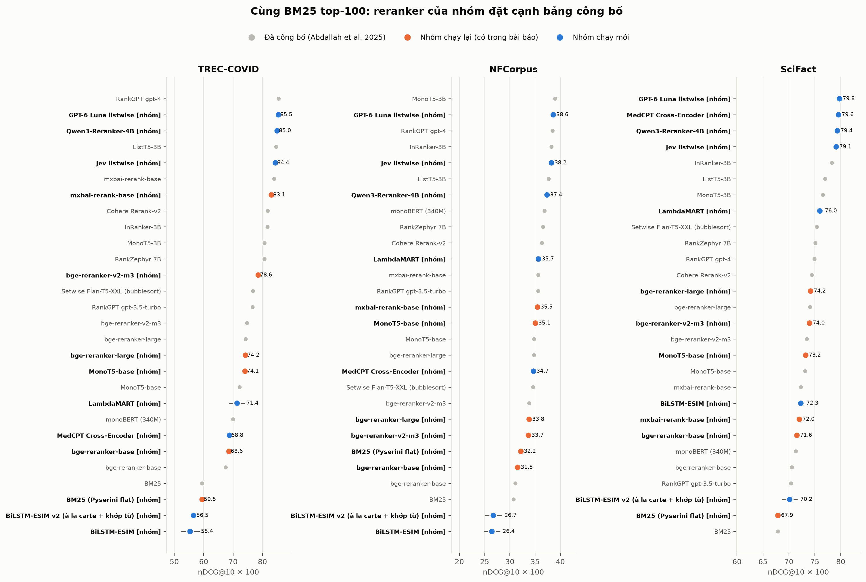
Tiến bộ không đơn điệu theo thời gian
F · TỔNG HỢP VÀ THẢO LUẬN
1
Mới hơn chưa chắc tốt hơn. BiLSTM (2017) thấp hơn LambdaMART (2010) và cả mốc chưa rerank. Bước nhảy đến từ tiền huấn luyện, không phải từ bản thân kiến trúc neural.
2
In-domain chưa chắc tốt hơn. MedCPT thấp hơn bge trên truy vấn dạng câu hỏi, cao hơn trên claim. Phân phối truy vấn khi huấn luyện mới là yếu tố quyết định.
3
Listwise chưa chắc tốt hơn pointwise. Luna, Jev (listwise) và Qwen3 (pointwise) không khác biệt có ý nghĩa thống kê. Chiến lược suy luận chủ yếu thay đổi chi phí.
Abdallah et al. (2025): reranker dựa trên LLM mạnh với truy vấn quen thuộc, nhưng khả năng tổng quát hóa sang truy vấn mới dao động nhiều; mô hình gọn nhẹ cạnh tranh về hiệu năng (efficiency).
Xám: đã công bố (Abdallah et al. 2025) · Cam: nhóm tái lập · Xanh: kết quả mới của nhóm
Nguồn: report/figures/fig_e1_ranking.png; Abdallah et al. 2025 (abstract).
Notes:
Thời lượng: 50 giây.
"Ba điều không đi theo đường thẳng. Một: mới hơn chưa chắc tốt hơn; thứ tạo ra bước nhảy là tiền huấn luyện. Hai: chuyên ngành chưa chắc tốt hơn; quan trọng là mô hình đã học kiểu câu hỏi nào. Ba: nhìn cả danh sách chưa chắc tốt hơn chấm từng bài; ở nhóm dẫn đầu, khác biệt là giá tiền và thời gian, không phải chất lượng. Điều này khớp với nhận xét của bài so sánh Abdallah năm 2025."
Chuyển sang slide 22: "Vậy nếu phải chọn reranker cho một hệ thống thật thì chọn thế nào?"

Slide 22


Lựa chọn reranker khi triển khai: theo ngân sách độ trễ
F · TỔNG HỢP VÀ THẢO LUẬN
XỬ LÝ OFFLINE (BATCH)
1–2 GIÂY
GPT-6 Luna, Qwen3
< 1 GIÂY
Jev (1,1 s, API) hoặc mxbai (1,7 s, GPU)
GẦN NHƯ 0
MedCPT (0,64 s, GPU)
Không rerank (tầng một)
53,18
61,02
67,27 / 63,52
67,94 / 67,24
TB nDCG@10
TB nDCG@10
TB nDCG@10
TB nDCG@10
Mốc so sánh: thứ tự BM25.
Nhạy với dạng truy vấn.
Jev: chất lượng ngang LLM.
25–29 s/truy vấn.
Ba tham số thiết kế khác
Độ sâu rerank k: k lớn thì cận trên oracle cao hơn, nhưng chi phí tăng tuyến tính.
Cascade nhiều tầng: cross-encoder cắt 100 ứng viên xuống 20, rồi LLM chỉ rerank top-20 (như RankGPT gpt-4 chỉ xếp top-30). Nhóm chưa đo.
Bảo mật dữ liệu: API (Luna, Jev) gửi văn bản ra bên thứ ba; mô hình local xử lý tại chỗ (on-premise).
Nguồn: report/tables/e4_cost.md; report/figures/fig_e4_pareto.png.
Notes:
Thời lượng: 50 giây.
"Trong hệ thống thật, câu hỏi không phải 'mô hình nào tốt nhất' mà là 'trong ngân sách thời gian này, mô hình nào tốt nhất'. Dưới 1 giây: cross-encoder nhỏ. Khoảng 1 đến 2 giây: Jev cho chất lượng ngang LLM. Nếu xử lý offline, không gấp: LLM.
Ngoài chọn mô hình, còn ba nút điều chỉnh: lấy bao nhiêu ứng viên, có xếp thành nhiều tầng không, và dữ liệu có được phép gửi ra ngoài không. Với dữ liệu y tế, nút cuối rất quan trọng."
Chuyển sang slide 23: "Còn nhiều câu hỏi nhóm em chưa trả lời được."

Slide 23
Câu hỏi nghiên cứu còn mở
F · TỔNG HỢP VÀ THẢO LUẬN
Cố định mô hình, thay đổi chiến lược suy luận. Jev hỗ trợ cả listwise lẫn pointwise, cho phép một thí nghiệm có kiểm soát (ước tính khoảng 1,1 USD). Thí nghiệm này cũng giúp lý giải trường hợp topic 26.
1
Nhãn không đầy đủ với LLM. Đánh giá lại trên qrels bổ sung của SciFact-Open mới gồm 11 mô hình local, chưa có Luna và Jev.
2
Nhiễm dữ liệu (data contamination). Các bộ BEIR công khai từ 2021 nên LLM có thể đã gặp khi huấn luyện. Cần truy vấn mới để kiểm tra (Abdallah et al. 2025: FutureQueryEval).
3
Tiêu chí liên quan theo từng topic. Dùng mô tả “thế nào là liên quan” (narrative) của NIST làm tiêu chí cho Jev thay cho tiêu chí chung.
4
Độ hiệu chỉnh (calibration) của xác suất Jev. Đối chiếu với qrels bằng reliability diagram; không phát sinh thêm chi phí API.
5
Nguồn: report/tables/e3_labels.md; scripts/run_api.py --dry-run.
Notes:
Thời lượng: 40 giây.
"Câu hỏi quan trọng nhất còn mở: muốn biết nhìn cả danh sách có giúp không, phải giữ nguyên mô hình và chỉ đổi cách quyết định. Jev cho phép làm đúng điều đó. Ngoài ra còn lo ngại chung là mô hình lớn có thể đã thấy các bộ dữ liệu này khi huấn luyện."
Chuyển sang slide 24: "Nhóm em xin tóm lại bằng ba điều."

Slide 24
Ba kết luận chính
KẾT LUẬN
1
2
3
Reranking tồn tại do đánh đổi chi phí và chất lượng
Bài toán không đổi, hàm xếp hạng thay đổi
So sánh reranker cần cùng giao thức đánh giá
BM25 truy xuất toàn kho trong 16 ms; reranker neural chấm toàn kho mất từ 18 phút đến 14 giờ. Chỉ rerank 100 ứng viên đã thu hẹp tới 68% khoảng cách đến cận trên oracle.
Bước nhảy lớn nhất đến từ tiền huấn luyện (51 → 57–64 → ≈67). Dữ liệu huấn luyện phải khớp phân phối truy vấn (MedCPT: 3 → 40). Chiến lược suy luận chủ yếu thay đổi chi phí (1 s so với 29 s ở cùng chất lượng).
Cùng tập ứng viên, cùng định dạng đầu vào, biết rõ độ phủ nhãn (Judged@k). Định dạng đầu vào gây lệch 4 điểm; nhãn không đầy đủ làm đảo thứ hạng 6 cặp hệ thống.
Cảm ơn thầy cô và các bạn · Hỏi đáp
Notes:
Thời lượng: 50 giây.
"Tóm lại ba điều. Một: reranking tồn tại vì không mô hình nào vừa nhanh vừa kỹ; chỉ cần đọc kỹ 100 ứng viên đã lấy lại phần lớn chất lượng còn thiếu. Hai: suốt hơn mười lăm năm, bài toán vẫn là xếp lại một danh sách; cái thay đổi là hàm xếp hạng, và bước tiến lớn nhất đến từ những gì mô hình đã học, còn cách quyết định chủ yếu đổi chi phí. Ba: muốn so reranker thì phải cùng sân chơi, cùng bộ nhãn.
Nhóm em xin cảm ơn thầy cô và các bạn đã lắng nghe, và mời mọi người đặt câu hỏi."
--- CHUẨN BỊ HỎI ĐÁP ---
1. Reranking khác retrieval thế nào? Retrieval phải quét cả kho, nên phải mã hóa tài liệu trước và tra cứu bằng index; mục tiêu là không bỏ sót. Reranking chỉ xử lý k ứng viên, nên được đọc chung câu hỏi và bài; mục tiêu là đúng ở đầu danh sách. Reranker chỉ đổi thứ tự, không thêm bài.
2. Sao không dùng dense retrieval tốt hơn ở tầng một rồi bỏ reranker? Dense retrieval giúp tăng recall, nhưng vẫn là bi-encoder: bài được tóm thành một vector trước khi biết câu hỏi. Reranker đọc chung nên xếp đầu danh sách tốt hơn. Seminar giữ BM25 ở tầng một để so được với bảng công bố.
3. Vì sao chọn k = 100? Theo thiết lập chung của RankGPT và Abdallah. k lớn thì trần cao hơn nhưng chi phí tăng tuyến tính. Thí nghiệm k = 10/20/50 đã có trong kế hoạch nhưng chưa chạy với LLM.
4. Vì sao không dùng LLM để chấm, hoặc chấm tay? Để số so được trực tiếp với kết quả đã công bố, và tránh thiên vị. Mọi nhãn đều có sẵn: NIST, chuyên gia, hoặc sinh tự động từ link.
5. Rốt cuộc reranker nào tốt nhất? Luna, Jev và Qwen3 không khác nhau có ý nghĩa thống kê (ngoại lệ: Luna hơn Qwen3 trên NFCorpus). Khác nhau ở chi phí: 1,1 s, 25 s, 29 s mỗi câu hỏi. Chọn theo ngân sách (slide 22).
6. Listwise hay pointwise tốt hơn? Giữa các mô hình khác nhau thì ngang nhau. Muốn trả lời chặt chẽ phải giữ nguyên mô hình và chỉ đổi cách quyết định: Jev pointwise là bước tiếp theo (slide 23).
7. Jev là hộp đen, sao tin được? Nhóm không dựa vào lời quảng cáo; nhóm chỉ đo đầu ra trên nhãn có sẵn, cùng 100 ứng viên như mọi mô hình. Các số của TypeSafe (70–500 ms, RLCD) chỉ trích dẫn kèm nguồn.
8. BiLSTM thua BM25, trình bày để làm gì? Vì chính kết quả âm tính này cho thấy bước nhảy đến từ tiền huấn luyện. Nhóm đã chẩn đoán được nguyên nhân: từ ngoài từ điển, truy vấn quá ngắn, ít dữ liệu học.
9. Vì sao mọi mô hình đều thấp trên NFCorpus? Vì trần chỉ 54,39: 70/323 câu không có bài đúng nào trong 100 ứng viên. Lỗi nằm ở tầng một, reranker không cứu được. Thêm nữa, nhãn sinh tự động và Judged@10 chỉ 30%.
10. LLM có thể đã thấy dữ liệu test? Có thể. Các bộ BEIR công khai từ 2021. Đây là hạn chế; cách kiểm tra là dùng truy vấn ra đời sau thời điểm huấn luyện mô hình.
11. Vì sao Luna và Jev thấp ở topic 26? Chưa phân tích, và đây chỉ là một câu hỏi. Thí nghiệm Jev pointwise sẽ cho biết đó là do cách quyết định hay do mô hình.
12. Chi phí tính thế nào? Mô hình API: chi phí thật từ log token chia cho số truy vấn. Mô hình local: số giây GPU T4 quy ra USD theo giá thuê, nên là ước lượng. Ngoại suy "đọc cả kho" là tuyến tính, chỉ để minh họa độ lớn.
13. Kết quả bge của nhóm khác bài báo, có sai không? Không sai. Nhóm đưa tiêu đề + abstract và được 78,57. Chỉ đưa abstract được 74,26, khớp bài báo (74,79). Nhóm giữ một cách nhập thống nhất và ghi chú điều này.

Slide 25

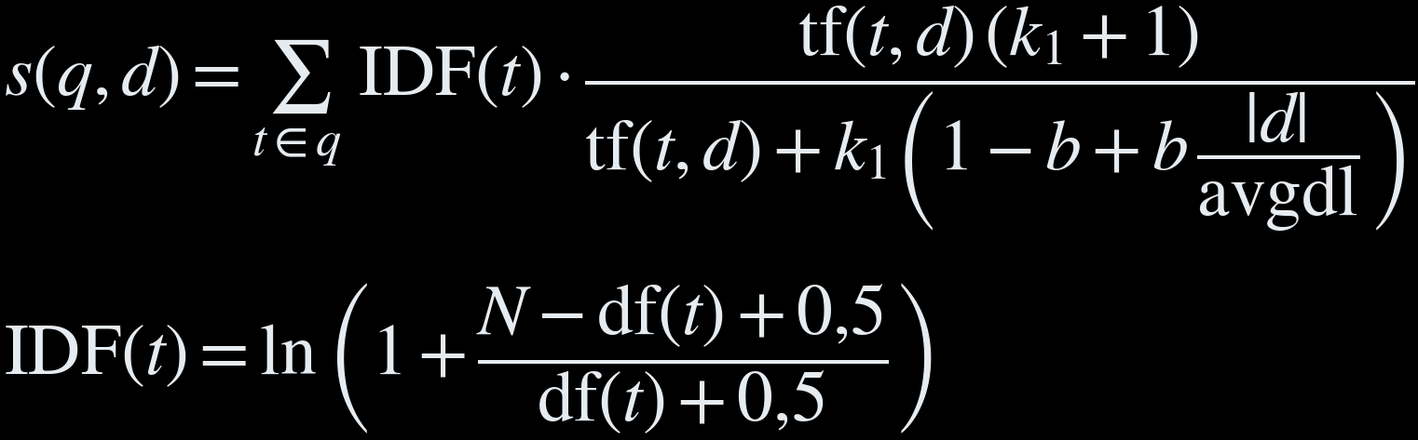
BM25: bộ truy xuất tầng một và mốc chưa rerank
PHỤ LỤC · TẦNG MỘT (BM25)
Nguyên lý: mô hình xác suất (Probabilistic Relevance Framework) trên biểu diễn bag-of-words: điểm là tổng đóng góp của các từ truy vấn xuất hiện trong tài liệu.
TREC-COVID
NFCorpus
SciFact
TB 3 bộ
59,47
32,18
67,89
53,18
Vai trò trong thí nghiệm
Là bộ truy xuất tầng một (tạo 100 ứng viên) và mốc chưa rerank; không phải reranker được so sánh. Nó quyết định cận trên oracle (slide 5).
tf(t,d): tần suất của t trong d; |d|/avgdl: độ dài tương đối của d.
df(t): số tài liệu chứa t trong kho N tài liệu; từ hiếm có IDF cao.
k₁ = 0,9: bão hòa TF; b = 0,4: chuẩn hóa độ dài (mặc định Pyserini).
Huấn luyện
Không huấn luyện; k₁, b cố định.
Chi phí suy luận
Duyệt posting list trên chỉ mục ngược: 16 ms/truy vấn trên toàn kho.
Hạn chế: không nắm bắt ngữ nghĩa (lệch từ vựng); chỉ dùng một tín hiệu liên quan duy nhất.
Nguồn: report/tables/e1_main.md; Robertson et al., TREC-3 (1994).
Notes:
Phụ lục: tầng một BM25 (chỉ dùng khi bị hỏi).
"BM25 ra đời năm 1994 và đến nay vẫn là tầng một của hầu hết hệ thống tìm kiếm. Nó như người cầm bút dạ quang: tô từ trùng, từ hiếm cho nhiều điểm, lặp lại thì thêm ít dần, bài dài bị trừ nhẹ. Không cần học, cực nhanh, nhưng chỉ thấy chữ, không thấy nghĩa. Và vì nó chọn 100 ứng viên, nó cũng quyết định trần của mọi reranker phía sau."

Slide 26
Bảng kết quả đầy đủ (nDCG@10 × 100)
PHỤ LỤC · A4
Model | TREC-COVID | NFCorpus | SciFact | TB | Nguồn
Chưa rerank (BM25 top-100) | 59,47 | 32,18 | 67,89 | 53,18 | nhóm
Cận trên oracle (top-100) | 97,48 | 54,39 | 92,65 | — | nhóm, tính 11/11
LambdaMART | 71,37 | 35,67 | 75,97 | 61,00 | nhóm (3 seed)
BiLSTM-ESIM | 55,38 | 26,44 | 72,30 | 51,38 | nhóm (3 seed)
BiLSTM-ESIM v2 | 56,54 | 26,73 | 70,15 | 51,14 | nhóm (3 seed)
MedCPT-CE | 68,79 | 34,68 | 79,58 | 61,02 | nhóm
bge-reranker-base | 68,61 | 31,55 | 71,55 | 57,24 | nhóm
bge-reranker-large | 74,23 | 33,83 | 74,20 | 60,75 | nhóm
bge-reranker-v2-m3 | 78,57 | 33,69 | 73,99 | 62,08 | nhóm
mxbai-rerank-base | 83,06 | 35,48 | 72,03 | 63,52 | nhóm
MonoT5-base | 74,08 | 35,06 | 73,24 | 60,79 | nhóm
Qwen3-Reranker-4B | 85,00 | 37,37 | 79,35 | 67,24 | nhóm
GPT-6 Luna (listwise) | 85,45 | 38,60 | 79,77 | 67,94 | nhóm (đồng đội chạy)
Jev (listwise) | 84,41 | 38,24 | 79,14 | 67,27 | nhóm
Model | TREC-COVID | NFCorpus | SciFact | TB | Nguồn
monoBERT | 70,01 | 36,88 | 71,36 | 59,42 | công bố
MonoT5-3B | 80,71 | 38,97 | 76,57 | 65,42 | công bố
InRanker-3B | 81,75 | 38,25 | 78,31 | 66,10 | công bố
Cohere Rerank-v2 | 81,81 | 36,36 | 74,44 | 64,20 | công bố
RankGPT gpt-3.5 | 76,67 | 35,62 | 70,43 | 60,91 | công bố
RankGPT gpt-4 (top-30) | 85,51 | 38,47 | 74,95 | 66,31 | công bố
RankZephyr 7B | 80,70 | 36,58 | 75,13 | 64,14 | công bố
ListT5-3B | 84,70 | 37,70 | 77,00 | 66,47 | công bố
Setwise Flan-T5-XXL | 76,8 | 34,6 | 75,4 | 62,27 | công bố
Nguồn: report/tables/e1_main.md, e1_full.md; Abdallah et al. 2025.
Notes:
Phụ lục A4: bảng đầy đủ các dòng của nhóm và các dòng công bố. Số công bố không kiểm định được so với số của nhóm (bài báo không công bố điểm từng truy vấn): chỉ nói 'cao hơn về số', không nói 'hơn có ý nghĩa'.

Slide 27
Độ trễ, chi phí và thắng/thua so với chưa rerank
PHỤ LỤC · A8
Độ trễ và chi phí (p50, rerank 100 ứng viên)
Thắng / thua so với chưa rerank trên 50 truy vấn TREC-COVID
Model | Độ trễ (p50) | USD / 1.000 truy vấn
Tầng một BM25 (toàn kho) | 16 ms | 0
BiLSTM | 0,06 s | 0,006
MedCPT | 0,64 s | 0,06
Jev | 1,08 s | 1,62
mxbai | 1,74 s | 0,17
bge-v2-m3 | 2,28 s | 0,22
MonoT5 | 4,32 s | 0,42
Qwen3 | 25,0 s | 2,48
Luna | 28,9 s | 5,61
Model | Thắng | Thua
Luna | 45 | 3
Qwen3 | 44 | 3
mxbai | 41 | 6
Jev | 41 | 7
bge-v2-m3 | 40 | 7
MonoT5 | 34 | 14
LambdaMART | 33 | 17
MedCPT | 32 | 16
BiLSTM | 19 | 31
Chi phí mô hình local là ước lượng theo giá thuê GPU T4; chi phí API là số thực tế từ log.
Nguồn: report/tables/e4_cost.md; results/e1/e1_per_query.json.
Notes:
Phụ lục A8: chi phí và độ trễ mọi mô hình. Ngoại suy 'đọc cả kho' ở slide 4 = p50 đọc 100 bài × 1.713,31.

Slide 28
Cách tính cận trên oracle và độ trễ BM25
PHỤ LỤC · A11–A12
A11 · Cận trên oracle của reranker
A12 · Độ trễ BM25 và ngoại suy toàn kho
Với mỗi truy vấn, sắp xếp 100 ứng viên BM25 theo nhãn qrels (tài liệu chưa đánh giá = 0), rồi tính nDCG@10.
Kết quả: 97,48 / 54,39 / 92,65 (TREC-COVID / NFCorpus / SciFact).
Truy vấn không có tài liệu liên quan trong top-100: 0/50, 70/323 (gồm 15 truy vấn BM25 không trả về kết quả), 21/300.
Pyserini, index beir-v1.0.0-trec-covid.flat, 50 truy vấn, 1 luồng, top-100.
p50: 16,4 ms · tối đa: 69,4 ms.
Ngoại suy toàn kho = p50 rerank 100 tài liệu × 1.713,31 (= 171.331 / 100). Ước lượng tuyến tính, chỉ để minh họa bậc độ lớn.
Tính ngày 11/11 từ results/runs/<bộ>/test/bm25.trec và qrels.
Đo ngày 11/11; report/tables/e4_cost.md.
Nguồn: hai số liệu tính riêng ngày 11/11, chưa nằm trong report/tables/.
Notes:
Phụ lục A11–A12: hai số tính riêng ngày 11/11 (trần của reranker và tốc độ BM25), chưa có trong report/tables/.

